Slide 1
ΣΠΑΝΙΕΣ ΔΗΛΗΤΗΡΙΑΣΕΙΣ
ΚΑΙ
ΟΞΕΟΒΑΣΙΚΕΣ ΔΙΑΤΑΡΑΧΕΣ
Φράγκου Ελένη

Slide 2
ΠΕΡΙΕΧΟΜΕΝΑ
ΕΙΣΑΓΩΓΗ
Ορισμοί - βασικές έννοιες
ΜΕΤΑΒΟΛΙΚΗ ΟΞΕΩΣΗ ΑΠΟ ΣΠΑΝΙΕΣ ΔΗΛΗΤΗΡΙΑΣΕΙΣ
Νορμοχλωραιμική με αυξημένο χάσμα ανιόντων
Υπερχλωραιμική με φυσιολογικό χάσμα ανιόντων
ΑΝΑΠΝΕΥΣΤΙΚΗ ΟΞΕΩΣΗ ΑΠΟ ΣΠΑΝΙΕΣ ΔΗΛΗΤΗΡΙΑΣΕΙΣ
ΜΙΚΤΕΣ ΟΞΕΟΒΑΣΙΚΕΣ ΔΙΑΤΑΡΑΧΕΣ ΑΠΟ ΣΠΑΝΙΕΣ ΔΗΛΗΤΗΡΙΑΣΕΙΣ
ΣΥΜΠΕΡΑΣΜΑΤΑ
Up to date 19.2

Slide 3
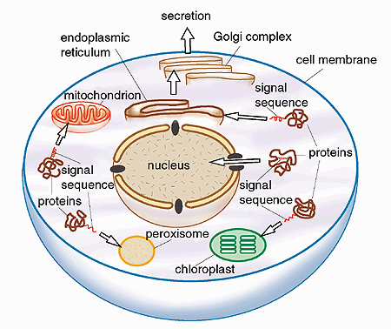
ΟΞΕΟΒΑΣΙΚΗ ΙΣΟΡΡΟΠΙΑ
είναι το σύνολο των μηχανισμών που διατηρούν τη [Η^{+]} σε σταθερά επίπεδα
για διατήρηση της φυσιολογικής κυτταρικής λειτουργίας
Χημική εξισορρόπηση με ρυθμιστικά διαλύματα
Ρύθμιση PC0₂ με κυψελιδικό αερισμό
Ρύθμιση [HCO₃⁻] με νεφρική αποβολή Η⁺

Slide 4
ΠΕΡΙΕΧΟΜΕΝΑ
ΕΙΣΑΓΩΓΗ
Ορισμοί - βασικές έννοιες
ΜΕΤΑΒΟΛΙΚΗ ΟΞΕΩΣΗ ΑΠΟ ΣΠΑΝΙΕΣ ΔΗΛΗΤΗΡΙΑΣΕΙΣ
Νορμοχλωραιμική με αυξημένο χάσμα ανιόντων
Υπερχλωραιμική με φυσιολογικό χάσμα ανιόντων
ΑΝΑΠΝΕΥΣΤΙΚΗ ΟΞΕΩΣΗ ΑΠΟ ΣΠΑΝΙΕΣ ΔΗΛΗΤΗΡΙΑΣΕΙΣ
ΜΙΚΤΕΣ ΟΞΕΟΒΑΣΙΚΕΣ ΔΙΑΤΑΡΑΧΕΣ ΑΠΟ ΣΠΑΝΙΕΣ ΔΗΛΗΤΗΡΙΑΣΕΙΣ
ΣΥΜΠΕΡΑΣΜΑΤΑ
Up to date 19.2

Slide 5
ΜΕΤΑΒΟΛΙΚΗ ΟΞΕΩΣΗ ΑΠΟ ΣΠΑΝΙΕΣ ΔΗΛΗΤΗΡΙΑΣΕΙΣ
Α. Νορμοχλωραιμική με αυξημένο χάσμα ανιόντων
ΑΙΤΙΑ
Τοξικότητα από μεθανόλη ή αιθυλενογλυκόλη
Τοξικότητα από ακεταμινοφαίνη
Δηλητηρίαση από μονοξείδιο άνθρακα
Τοξικότητα από λινεζολίδη, προποφόλη, ισονιαζίδη
ΠΑΘΟΓΕΝΕΙΑ
ΣΗΜΕΙΑ ΚΑΙ ΣΥΜΠΤΩΜΑΤΑ
ΕΡΓΑΣΤΗΡΙΑΚΑ ΕΥΡΗΜΑΤΑ
ΑΝΤΙΜΕΤΩΠΙΣΗ ΚΑΙ ΘΕΡΑΠΕΙΑ

Slide 6
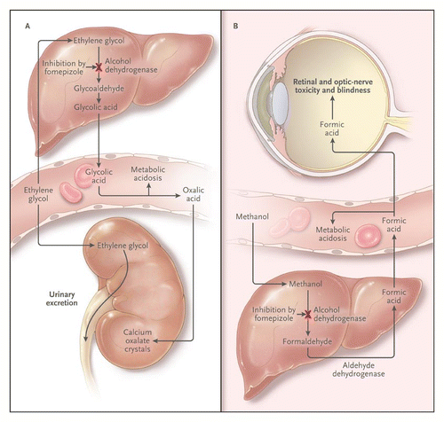
ΜΕΤΑΒΟΛΙΚΗ ΟΞΕΩΣΗ ΑΠΟ ΣΠΑΝΙΕΣ ΔΗΛΗΤΗΡΙΑΣΕΙΣ
Α. Νορμοχλωραιμική με αυξημένο χάσμα ανιόντων
ΑΙΤΙΑ
Τοξικότητα από μεθανόλη ή αιθυλενογλυκόλη
ΠΑΘΟΓΕΝΕΙΑ
Μη τοξικές αλκοόλες
Aντιψυκτικά, υγρά καθαριστήρων, βερνίκια, καθαριστικά
Eισπνοή, δερματική επαφή ή πόση
Tοξική δόση: 1g/kg (0.5 g/ml)
Αλκοολική αφυδρογονάση: τοξικοί μεταβολίτες
Αμφιβληστροειδής, λευκή ουσία, βασικά γάγγλια
Σωληναριακή βλάβη, υπεροξαλουρία
NEJM 2009; 360: 2216

Slide 7
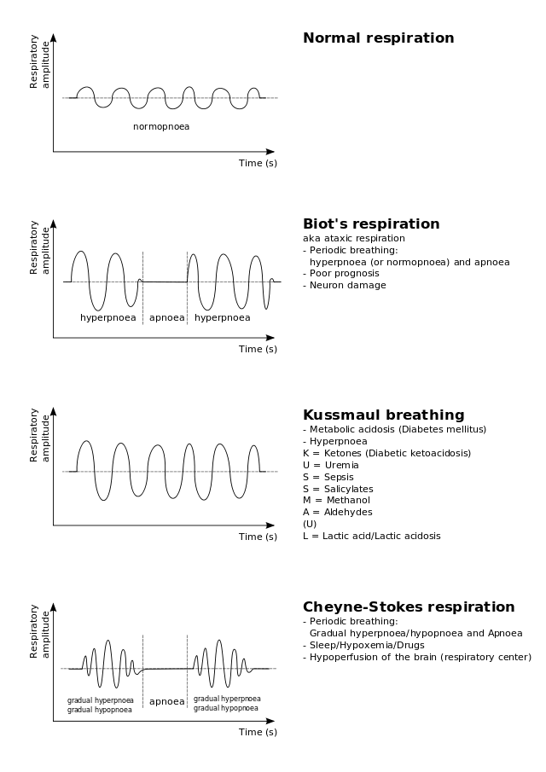
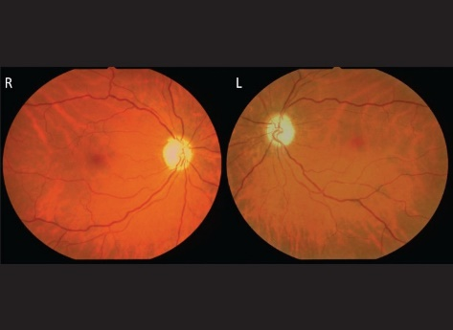
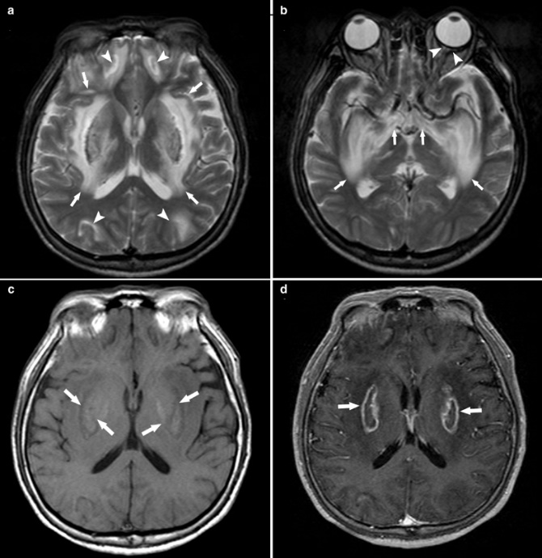
ΜΕΤΑΒΟΛΙΚΗ ΟΞΕΩΣΗ ΑΠΟ ΣΠΑΝΙΕΣ ΔΗΛΗΤΗΡΙΑΣΕΙΣ
Α. Νορμοχλωραιμική με αυξημένο χάσμα ανιόντων
ΑΙΤΙΑ
Τοξικότητα από μεθανόλη ή αιθυλενογλυκόλη
ΣΥΜΠΤΩΜΑΤΑ ΚΑΙ ΣΗΜΕΙΑ
ΚΑΡΔΙΟΑΝΑΠΝΕΥΣΤΙΚΑ
Υπέρπνοια, ταχύπνοια, δύσπνοια,
κοιλιακή αρρυθμία, μείωση καρδιακής συσταλτικότητας
ΝΕΥΡΟΛΟΓΙΚΑ
Λήθαργος, κώμα
ΑΠΟ ΤΗΝ ΤΟΞΙΚΗ ΟΥΣΙΑ
Μέθη, ασυμπτωματική περίοδος (24-36h)
Θάμβος όρασης, κεντρικά σκοτώματα, τύφλωση
Παρκινσονικά συμπτώματα (μεθανόλη)
Οσφυαλγία, αιματουρία, ολιγουρία (αιθυλενογλυκόλη)

Slide 8
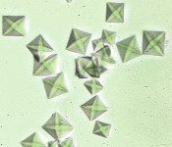
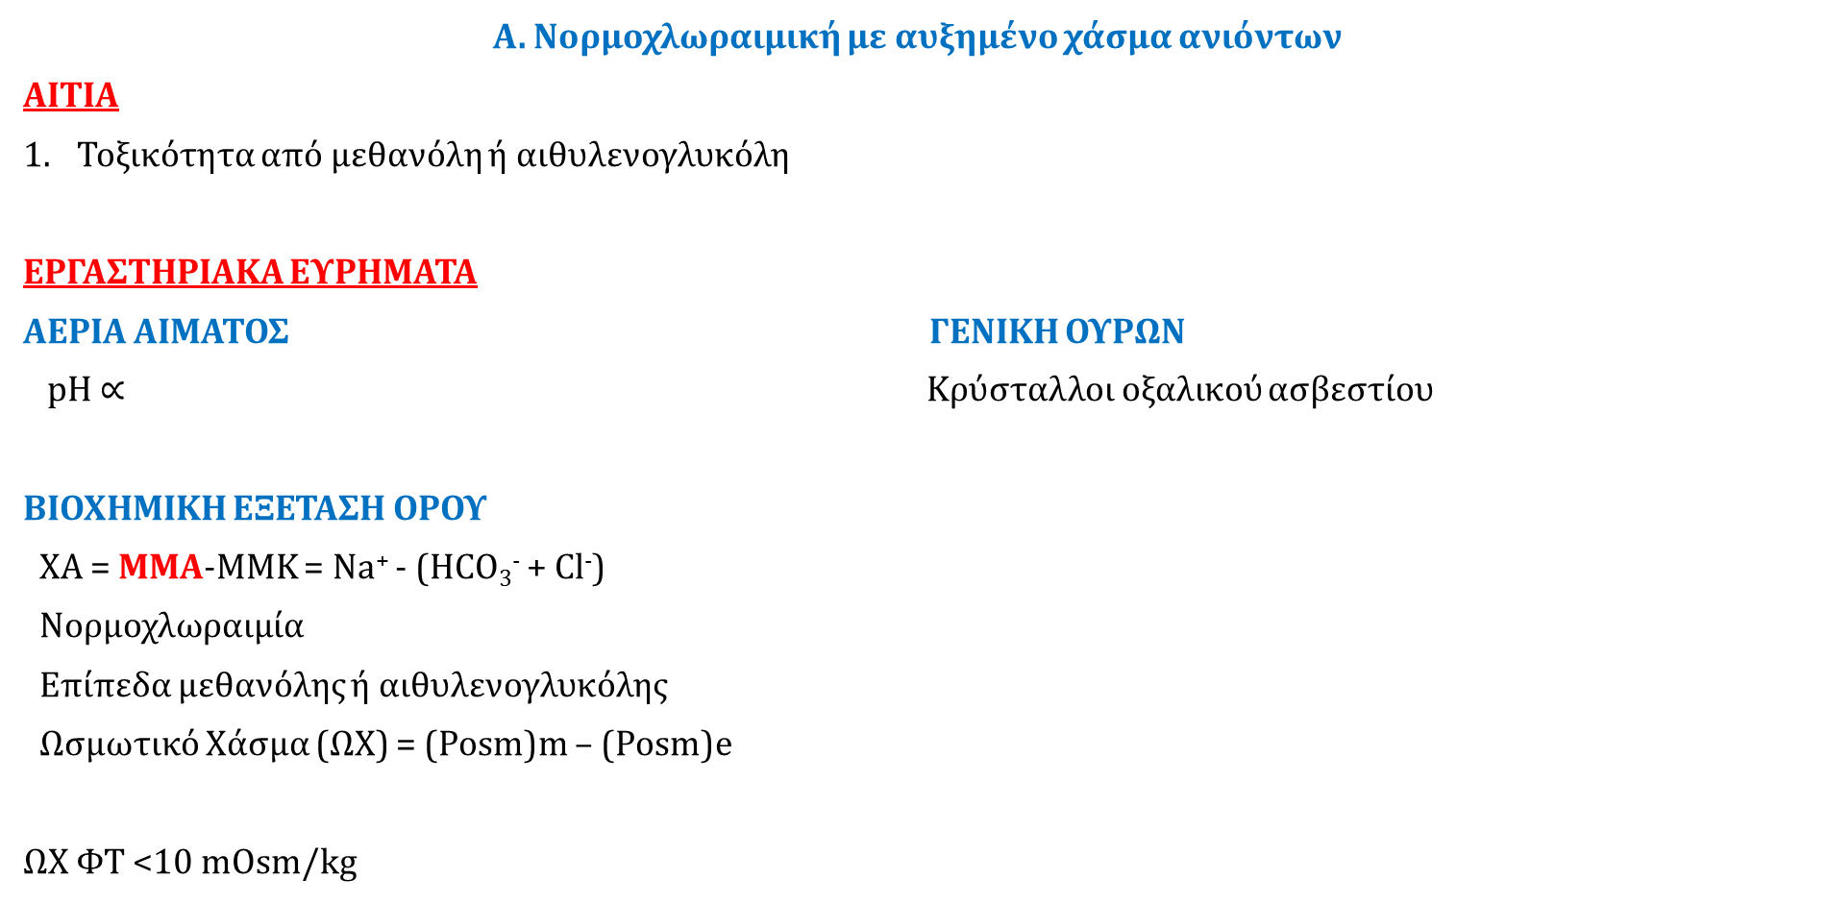
ΜΕΤΑΒΟΛΙΚΗ ΟΞΕΩΣΗ ΑΠΟ ΣΠΑΝΙΕΣ ΔΗΛΗΤΗΡΙΑΣΕΙΣ
Α. Νορμοχλωραιμική με αυξημένο χάσμα ανιόντων
ΑΙΤΙΑ
Τοξικότητα από μεθανόλη ή αιθυλενογλυκόλη
ΕΡΓΑΣΤΗΡΙΑΚΑ ΕΥΡΗΜΑΤΑ
ΑΕΡΙΑ ΑΙΜΑΤΟΣ ΓΕΝΙΚΗ ΟΥΡΩΝ
pH $∝$ Κρύσταλλοι οξαλικού ασβεστίου
ΒΙΟΧΗΜΙΚΗ ΕΞΕΤΑΣΗ ΟΡΟΥ
XA = MMA-MMK = Na⁺ - (HCO₃⁻ + Cl⁻)
Νορμοχλωραιμία
Επίπεδα μεθανόλης ή αιθυλενογλυκόλης
Ωσμωτικό Χάσμα (ΩΧ) = (Posm)m – (Posm)e
ΩΧ ΦΤ <10 mOsm/kg
HCO₃⁻
PCO₂
1 mEq/L
1,2 mmHg

Slide 9
ΜΕΤΑΒΟΛΙΚΗ ΟΞΕΩΣΗ ΑΠΟ ΣΠΑΝΙΕΣ ΔΗΛΗΤΗΡΙΑΣΕΙΣ
Α. Νορμοχλωραιμική με αυξημένο χάσμα ανιόντων
ΑΙΤΙΑ
Τοξικότητα από μεθανόλη ή αιθυλενογλυκόλη
ΑΝΤΙΜΕΤΩΠΙΣΗ ΚΑΙ ΘΕΡΑΠΕΙΑ
ανεξάρτητα από τα επίπεδα των ουσιών
Βατός αεραγωγός, αναπνοή, κυκλοφορία
Γαστρική αναρρόφηση εάν <1 ώρα
iv NaHCO3 (1-2 mEq/kg) με στόχο pΗ>7,35
Αναστολή αλκοολικής αφυδρογονάσης με ΕΦ φομεπιζόλη ή ΕΦ αιθανόλη
Χορήγηση ΕΦ leucovorin ή φυλικό οξύ
Αιμοκάθαρση

Slide 10
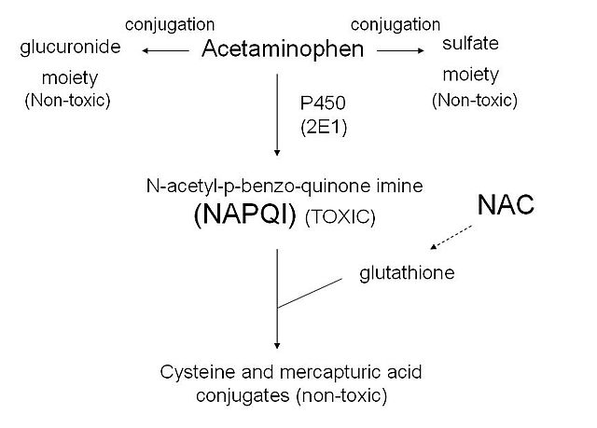
ΜΕΤΑΒΟΛΙΚΗ ΟΞΕΩΣΗ ΑΠΟ ΣΠΑΝΙΕΣ ΔΗΛΗΤΗΡΙΑΣΕΙΣ
Α. Νορμοχλωραιμική με αυξημένο χάσμα ανιόντων
ΑΙΤΙΑ
2. Τοξικότητα από ακεταμινοφαίνη (παρακεταμόλη ή Ν-ακετυλ-p-αμινοφαινόλη)
ΠΑΘΟΓΕΝΕΙΑ
Αντιπυρετικό - αναλγητικό
Θεραπευτική δόση: 325-1000 mg q4-6ωρο
Μέγιστη δόση: 4 g q24ωρο
Δόση >12g: τοξικότητα
Συχνότερη αιτία θανάτου από υπερδοσολογία στις ΗΠΑ
Ηπατοκυτταρική βλάβη
Πυρογλουταμική οξέωση

Slide 11
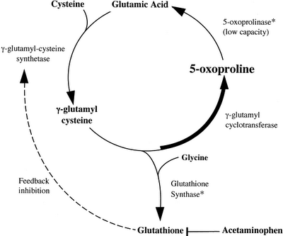
ΜΕΤΑΒΟΛΙΚΗ ΟΞΕΩΣΗ ΑΠΟ ΣΠΑΝΙΕΣ ΔΗΛΗΤΗΡΙΑΣΕΙΣ
Α. Νορμοχλωραιμική με αυξημένο χάσμα ανιόντων
ΑΙΤΙΑ
2. Τοξικότητα από ακεταμινοφαίνη (παρακεταμόλη ή Ν-ακετυλ-p-αμινοφαινόλη)
ΠΑΘΟΓΕΝΕΙΑ
Αντιπυρετικό - αναλγητικό
Θεραπευτική δόση: 325-1000 mg q4-6ωρο
Μέγιστη δόση: 4 g q24ωρο
Δόση >12g: τοξικότητα
Συχνότερη αιτία θανάτου από υπερδοσολογία στις ΗΠΑ
Ηπατοκυτταρική βλάβη
Πυρογλουταμική οξέωση

Slide 12
ΜΕΤΑΒΟΛΙΚΗ ΟΞΕΩΣΗ ΑΠΟ ΣΠΑΝΙΕΣ ΔΗΛΗΤΗΡΙΑΣΕΙΣ
Α. Νορμοχλωραιμική με αυξημένο χάσμα ανιόντων
ΑΙΤΙΑ
2. Τοξικότητα από ακεταμινοφαίνη (παρακεταμόλη ή Ν-ακετυλ-p-αμινοφαινόλη)
ΣΥΜΠΤΩΜΑΤΑ ΚΑΙ ΣΗΜΕΙΑ
ΑΠΟ ΤΗΝ ΤΟΞΙΚΗ ΟΥΣΙΑ
ΣΤΑΔΙΟ Ι (0.5-24ωρο)
Ναυτία, εφίδρωση, ωχρότητα, κακουχία, λήθαργος
ΣΤΑΔΙΟ ΙΙ (24-72ωρο)
Άλγος δ. υποχονδρίου, ηπατομεγαλία, (παγκρεατίτιδα)
ΣΤΑΔΙΟ ΙΙΙ (72-96ωρο)
Ίκτερος, ηπατική εγκεφαλοπάθεια, σύγχυση,
υπογλυκαιμία, αιμορραγική διάθεση, ολιγουρία, MOF, θάνατος
ΣΤΑΔΙΟ ΙV (4d-2wks ή στάδιο ανάρρωσης)
Η παραμονή ηπατικής δυσλειτουργίας δεν είναι συχνή
ΑΠΟ ΤΗΝ ΟΞΕΩΣΗ
ΚΑΡΔΙΟΑΝΑΠΝΕΥΣΤΙΚΑ
Υπέρπνοια, ταχύπνοια, δύσπνοια, κοιλιακή
αρρυθμία, μείωση καρδιακής συσταλτικότητας
ΝΕΥΡΟΛΟΓΙΚΑ
Λήθαργος, κώμα

Slide 13
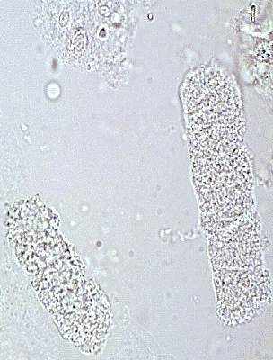
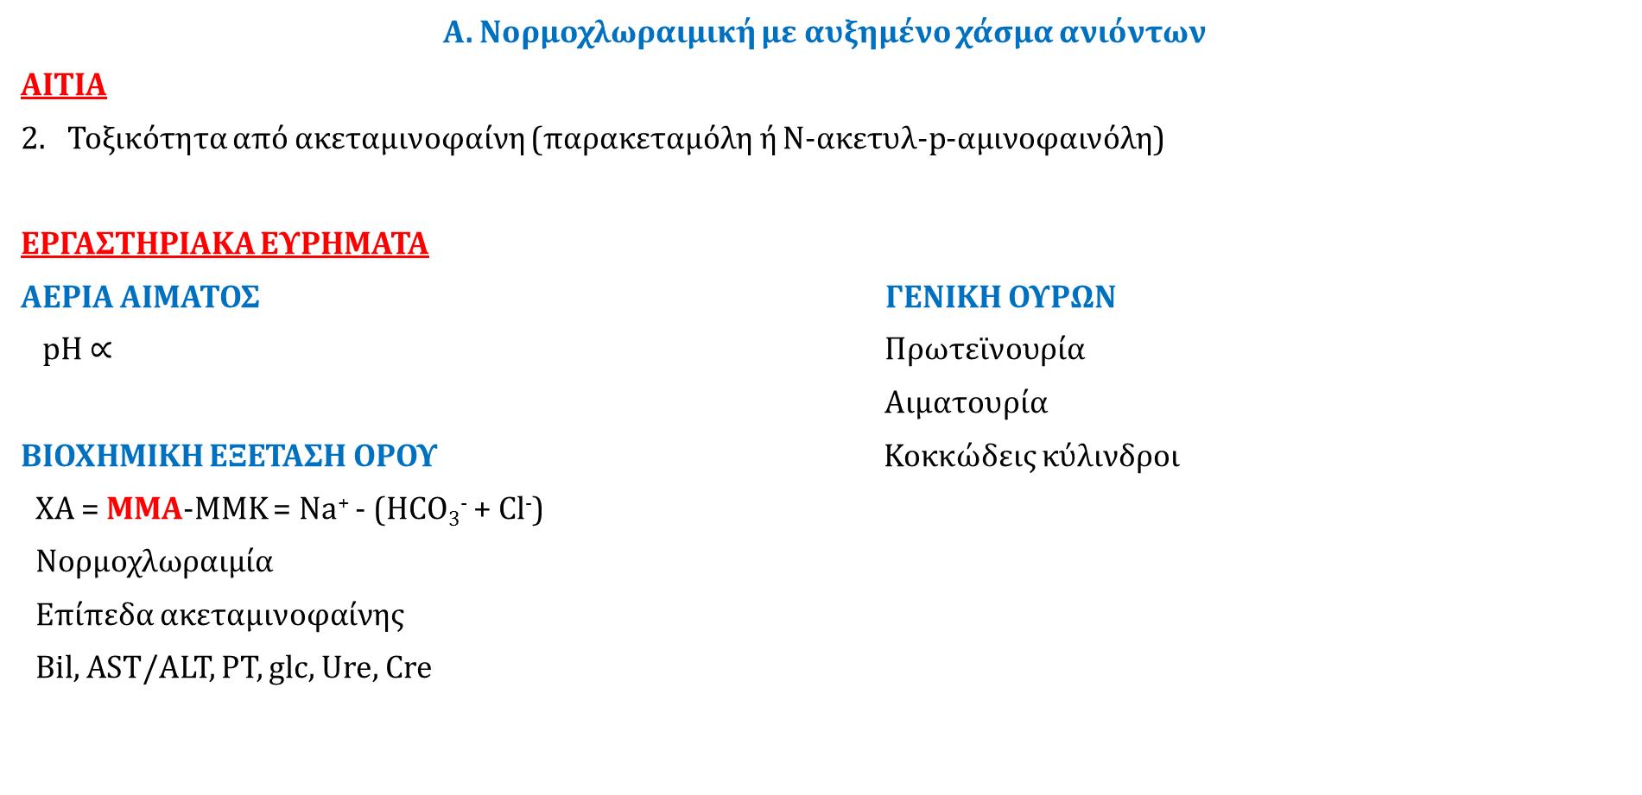
ΜΕΤΑΒΟΛΙΚΗ ΟΞΕΩΣΗ ΑΠΟ ΣΠΑΝΙΕΣ ΔΗΛΗΤΗΡΙΑΣΕΙΣ
Α. Νορμοχλωραιμική με αυξημένο χάσμα ανιόντων
ΑΙΤΙΑ
2. Τοξικότητα από ακεταμινοφαίνη (παρακεταμόλη ή Ν-ακετυλ-p-αμινοφαινόλη)
ΕΡΓΑΣΤΗΡΙΑΚΑ ΕΥΡΗΜΑΤΑ
ΑΕΡΙΑ ΑΙΜΑΤΟΣ ΓΕΝΙΚΗ ΟΥΡΩΝ
pH $∝$ Πρωτεϊνουρία
Αιματουρία
ΒΙΟΧΗΜΙΚΗ ΕΞΕΤΑΣΗ ΟΡΟΥ Κοκκώδεις κύλινδροι
XA = MMA-MMK = Na⁺ - (HCO₃⁻ + Cl⁻)
Νορμοχλωραιμία
Επίπεδα ακεταμινοφαίνης
Bil, AST/ALT, PT, glc, Ure, Cre
HCO₃⁻
PCO₂
1 mEq/L
1,2 mmHg

Slide 14
ΜΕΤΑΒΟΛΙΚΗ ΟΞΕΩΣΗ ΑΠΟ ΣΠΑΝΙΕΣ ΔΗΛΗΤΗΡΙΑΣΕΙΣ
Α. Νορμοχλωραιμική με αυξημένο χάσμα ανιόντων
ΑΙΤΙΑ
2. Τοξικότητα από ακεταμινοφαίνη (παρακεταμόλη ή Ν-ακετυλ-p-αμινοφαινόλη)
ΑΝΤΙΜΕΤΩΠΙΣΗ ΚΑΙ ΘΕΡΑΠΕΙΑ
αν λήψη >7,5 g τις τελευταίες 4 ώρες:
ενεργός άνθρακας 1g/kg (max 50 g) pos
Ακετυλκυστεΐνη iv (20ωρο) ή pos (72 ώρες)

Slide 15
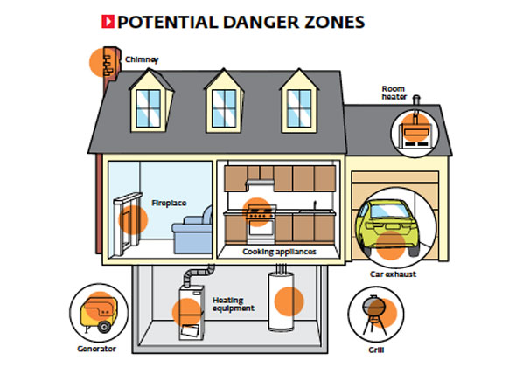
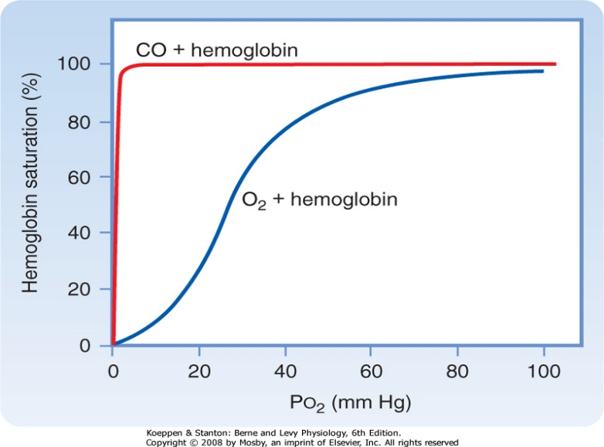
ΜΕΤΑΒΟΛΙΚΗ ΟΞΕΩΣΗ ΑΠΟ ΣΠΑΝΙΕΣ ΔΗΛΗΤΗΡΙΑΣΕΙΣ
Α. Νορμοχλωραιμική με αυξημένο χάσμα ανιόντων
ΑΙΤΙΑ
3. Δηλητηρίαση από μονοξείδιο του άνθρακα
ΠΑΘΟΓΕΝΕΙΑ
Άοσμο, άχρωμο, άγευστο, μη ερεθιστικό αέριο
Καύση υδρογονανθράκων
Τοξικότητα σε εισπνοή
5000-6000 θάνατοι/έτος στις ΗΠΑ
Θνητότητα 40%
Αιμοσφαιρίνη - Μυοσφαιρίνη
Διαταραχή οξειδωτικής φωσφορυλίωσης
Γαλακτική οξέωση τύπου Α

Slide 16
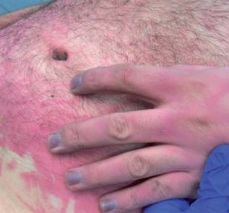
ΜΕΤΑΒΟΛΙΚΗ ΟΞΕΩΣΗ ΑΠΟ ΣΠΑΝΙΕΣ ΔΗΛΗΤΗΡΙΑΣΕΙΣ
Α. Νορμοχλωραιμική με αυξημένο χάσμα ανιόντων
ΑΙΤΙΑ
3. Δηλητηρίαση από μονοξείδιο του άνθρακα
ΣΥΜΠΤΩΜΑΤΑ ΚΑΙ ΣΗΜΕΙΑ
Κεφαλαλγία, κακουχία, ναυτία, σύγχυση, επιληπτικές κρίσεις
αιμορραγικά έμφρακτα εγκεφάλου, κώμα
Ώψιμο νευροψυχιατρικό σύνδρομο (3-240 d)
40%, διαρκεί για ένα έτος
Διαταραχές συμπεριφοράς, κινητικές διαταραχές,
εστιακά νευρολογικά σημεία
Συμπτώματα και σημεία της οξέωσης

Slide 17
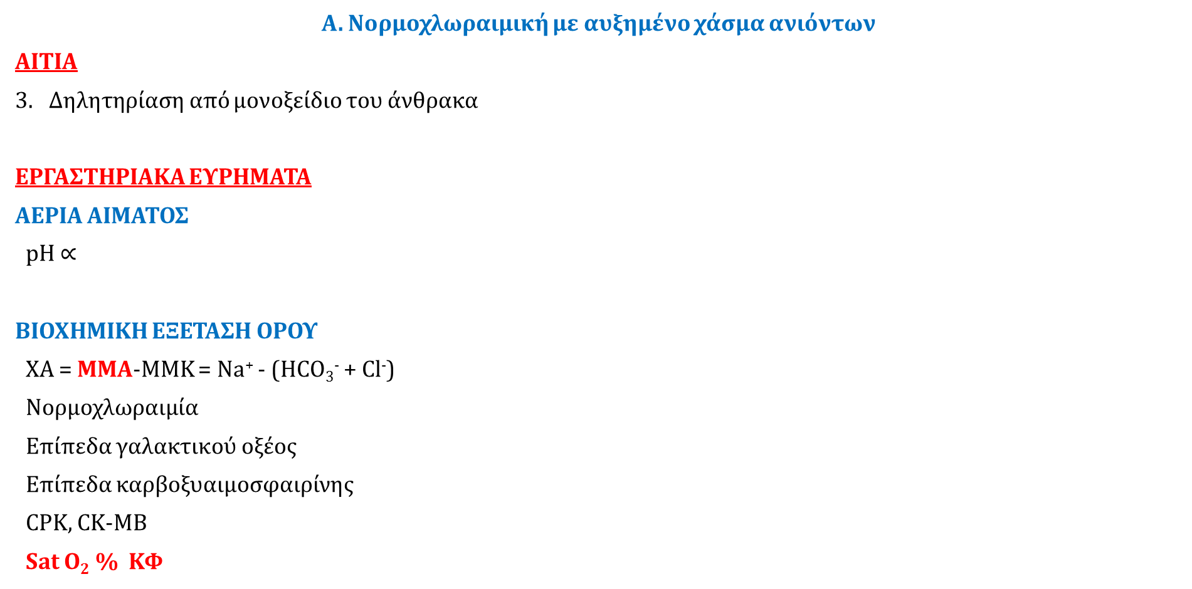
ΜΕΤΑΒΟΛΙΚΗ ΟΞΕΩΣΗ ΑΠΟ ΣΠΑΝΙΕΣ ΔΗΛΗΤΗΡΙΑΣΕΙΣ
Α. Νορμοχλωραιμική με αυξημένο χάσμα ανιόντων
ΑΙΤΙΑ
3. Δηλητηρίαση από μονοξείδιο του άνθρακα
ΕΡΓΑΣΤΗΡΙΑΚΑ ΕΥΡΗΜΑΤΑ
ΑΕΡΙΑ ΑΙΜΑΤΟΣ
pH $∝$
ΒΙΟΧΗΜΙΚΗ ΕΞΕΤΑΣΗ ΟΡΟΥ
XA = MMA-MMK = Na⁺ - (HCO₃⁻ + Cl⁻)
Νορμοχλωραιμία
Επίπεδα γαλακτικού οξέος
Επίπεδα καρβοξυαιμοσφαιρίνης
CPK, CK-MB
Sat O₂ % ΚΦ
HCO₃⁻
PCO₂
1 mEq/L
1,2 mmHg

Slide 18
ΜΕΤΑΒΟΛΙΚΗ ΟΞΕΩΣΗ ΑΠΟ ΣΠΑΝΙΕΣ ΔΗΛΗΤΗΡΙΑΣΕΙΣ
Α. Νορμοχλωραιμική με αυξημένο χάσμα ανιόντων
ΑΙΤΙΑ
3. Δηλητηρίαση από μονοξείδιο του άνθρακα
ΑΝΤΙΜΕΤΩΠΙΣΗ ΚΑΙ ΘΕΡΑΠΕΙΑ
Απομάκρυνση θύματος από την πηγή
Βατός αεραγωγός, αναπνοή, κυκλοφορία
Διασωλήνωση επί ενδείξεων (λ.χ. πτώση επιπέδου συνείδησης)
Χορήγηση Ο₂ 100% με μάσκα επανεισπνοής, ανεξάρτητα από τον satO2 στο οξύμετρο
Υπερβαρικό οξυγόνο (ΗΒΟ)
Επίπεδα CO >25% (>20% σε έγκυο)
Απώλεια συνείδησης
Βαριά μεταβολική οξέωση (pH<7,1)
Ισχαιμία τελικού οργάνου (προκάρδιο άλγος, ΗΚΓ αλλοιώσεις, διαταραχή επιπέδου συνείδησης)

Slide 19
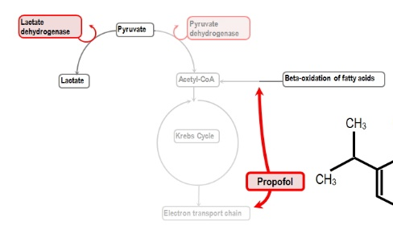
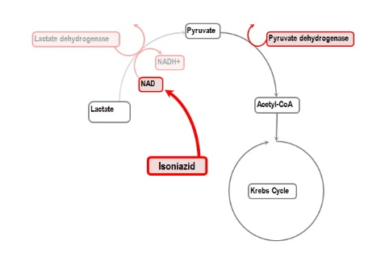
ΜΕΤΑΒΟΛΙΚΗ ΟΞΕΩΣΗ ΑΠΟ ΣΠΑΝΙΕΣ ΔΗΛΗΤΗΡΙΑΣΕΙΣ
Α. Νορμοχλωραιμική με αυξημένο χάσμα ανιόντων
ΑΙΤΙΑ
4. Τοξικότητα από λινεζολίδη, προποφόλη, ισονιαζίδη
ΠΑΘΟΓΕΝΕΙΑ
Διαταραχή πρωτεϊνοσύνθεσης (λινεζολίδη)
Διαταραχή οξείδωσης λιπαρών οξέων (προποφόλη)
Λειτουργική ανεπάρκεια Vit Β₆ και GABA (INZ)
Μιτοχονδριακή δυσλειτουργία
Γαλακτική οξέωση τύπου Β

Slide 20
ΜΕΤΑΒΟΛΙΚΗ ΟΞΕΩΣΗ ΑΠΟ ΣΠΑΝΙΕΣ ΔΗΛΗΤΗΡΙΑΣΕΙΣ
Α. Νορμοχλωραιμική με αυξημένο χάσμα ανιόντων
ΑΙΤΙΑ
4. Τοξικότητα από λινεζολίδη, προποφόλη, ισονιαζίδη
ΣΥΜΠΤΩΜΑΤΑ ΚΑΙ ΣΗΜΕΙΑ
ΑΠΟ ΤΗΝ ΤΟΞΙΚΗ ΟΥΣΙΑ
Ναυτία, έμετοι, διάρροιες, θρομβοπενία (λινεζολίδη)
Ηπατομεγαλία, ραβδομυόλυση, ολιγουρία, μυοκαρδιακή βλάβη (προποφόλη)
Επιληπτικές κρίσεις, ηπατοτοξικότητα, ναυτία, έμετοι, κοιλιακό άλγος, αιμωδίες καυσαλγίες άκρων (INZ)
ΑΠΟ ΤΗΝ ΟΞΕΩΣΗ
ΚΑΡΔΙΟΑΝΑΠΝΕΥΣΤΙΚΑ
Υπέρπνοια, ταχύπνοια, δύσπνοια, κοιλιακή αρρυθμία, μείωση καρδιακής συσταλτικότητας
ΝΕΥΡΟΛΟΓΙΚΑ
Λήθαργος, κώμα

Slide 21
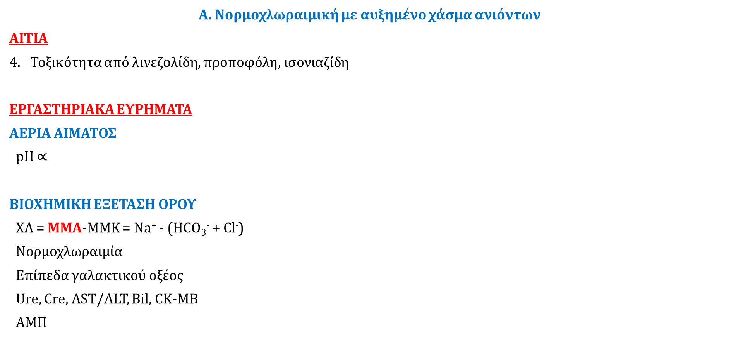
ΜΕΤΑΒΟΛΙΚΗ ΟΞΕΩΣΗ ΑΠΟ ΣΠΑΝΙΕΣ ΔΗΛΗΤΗΡΙΑΣΕΙΣ
Α. Νορμοχλωραιμική με αυξημένο χάσμα ανιόντων
ΑΙΤΙΑ
4. Τοξικότητα από λινεζολίδη, προποφόλη, ισονιαζίδη
ΕΡΓΑΣΤΗΡΙΑΚΑ ΕΥΡΗΜΑΤΑ
ΑΕΡΙΑ ΑΙΜΑΤΟΣ
pH $∝$
ΒΙΟΧΗΜΙΚΗ ΕΞΕΤΑΣΗ ΟΡΟΥ
XA = MMA-MMK = Na⁺ - (HCO₃⁻ + Cl⁻)
Νορμοχλωραιμία
Επίπεδα γαλακτικού οξέος
Ure, Cre, AST/ALT, Bil, CK-MB
ΑΜΠ
ΑΝΤΙΜΕΤΩΠΙΣΗ ΚΑΙ ΘΕΡΑΠΕΙΑ
Διακοπή φαρμάκου
Διόρθωση οξέωσης
Ενεργός άνθρακας εάν <1-2ωρο
Σε τοξικότητα από ΙΝΖ
iv πυριδοξίνη
iv λοραζεπάμη
HCO₃⁻
PCO₂
1 mEq/L
1,2 mmHg

Slide 22
ΜΕΤΑΒΟΛΙΚΗ ΟΞΕΩΣΗ ΑΠΟ ΣΠΑΝΙΕΣ ΔΗΛΗΤΗΡΙΑΣΕΙΣ
Β. Υπερχλωραιμική με φυσιολογικό χάσμα ανιόντων

Slide 23
ΜΕΤΑΒΟΛΙΚΗ ΟΞΕΩΣΗ ΑΠΟ ΣΠΑΝΙΕΣ ΔΗΛΗΤΗΡΙΑΣΕΙΣ
Β. Υπερχλωραιμική με φυσιολογικό χάσμα ανιόντων
ΑΙΤΙΑ
Εγγύς ΝΣΟ (τύπου ΙΙ)
Ιφωσφαμίδη, oxaplatin, cis-platin, αμινογλυκοσίδες, τετρακυκλίνη, αντιρετροϊικά, βαρέα μέταλλα
Άπω ΝΣΟ (τύπου Ι)
Αμφοτερικίνη Β, τολουόλιο
ΠΑΘΟΓΕΝΕΙΑ
ΣΗΜΕΙΑ ΚΑΙ ΣΥΜΠΤΩΜΑΤΑ
ΕΡΓΑΣΤΗΡΙΑΚΑ ΕΥΡΗΜΑΤΑ
ΑΝΤΙΜΕΤΩΠΙΣΗ ΚΑΙ ΘΕΡΑΠΕΙΑ

Slide 24
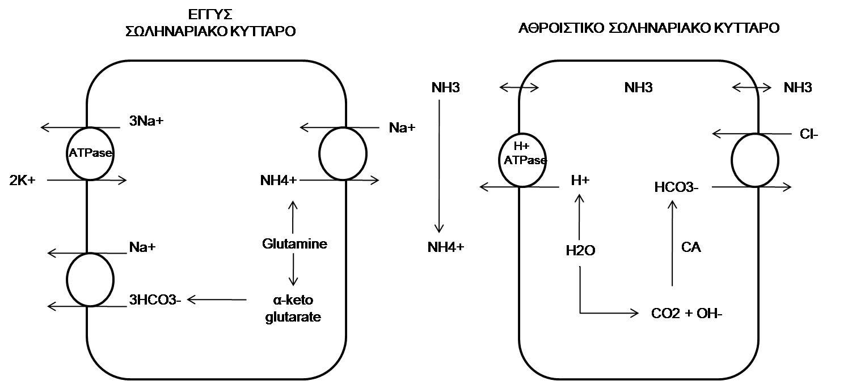
ΜΕΤΑΒΟΛΙΚΗ ΟΞΕΩΣΗ ΑΠΟ ΣΠΑΝΙΕΣ ΔΗΛΗΤΗΡΙΑΣΕΙΣ
Β. Υπερχλωραιμική με φυσιολογικό χάσμα ανιόντων
ΑΙΤΙΑ
Εγγύς ΝΣΟ (τύπου ΙΙ)
Ιφωσφαμίδη, oxaplatin, cis-platin, αμινογλυκοσίδες, τετρακυκλίνη, αντιρετροϊικά, βαρέα μέταλλα
ΠΑΘΟΓΕΝΕΙΑ
ΣΥΜΠΤΩΜΑΤΑ ΚΑΙ ΣΗΜΕΙΑ
χωρίς ιδιαίτερα
ΑΠΩ

Slide 25
ΜΕΤΑΒΟΛΙΚΗ ΟΞΕΩΣΗ ΑΠΟ ΣΠΑΝΙΕΣ ΔΗΛΗΤΗΡΙΑΣΕΙΣ
Β. Υπερχλωραιμική με φυσιολογικό χάσμα ανιόντων
ΑΙΤΙΑ
Εγγύς ΝΣΟ (τύπου ΙΙ)
ιφωσφαμίδη, oxaplatin, cis-platin, αμινογλυκοσίδες, τετρακυκλίνη, αντιρετροϊικά, βαρέα μέταλλα
ΕΡΓΑΣΤΗΡΙΑΚΑ ΕΥΡΗΜΑΤΑ
ΑΝΤΙΜΕΤΩΠΙΣΗ ΚΑΙ ΘΕΡΑΠΕΙΑ
Διακοπή φαρμάκου – τροποποίηση δόσης
Απομάκρυνση από πηγή βαρέων μετάλλων
Κιτρικό κάλιο αν HCO3- <18 mmol/L
Na⁺ + MMK = HCO₃⁻ + Cl⁻ + MMA
XA = MMA-MMK = Na⁺ - (HCO₃⁻ + Cl⁻)
Υποκαλιαιμία
ΣΤΑ ΟΥΡΑ
Na⁺ + K⁺ + ΜΜΚ = Cl⁻ + ΜΜΑ
ΧΑ = ΜΜΑ-ΜΜΚ = Na⁺ + K⁺ - Cl⁻
Γλυκοζουρία, αμινοξυουρία, φωσφατουρία
pH<5,5

Slide 26
ΜΕΤΑΒΟΛΙΚΗ ΟΞΕΩΣΗ ΑΠΟ ΣΠΑΝΙΕΣ ΔΗΛΗΤΗΡΙΑΣΕΙΣ
Β. Υπερχλωραιμική με φυσιολογικό χάσμα ανιόντων
ΑΙΤΙΑ
Άπω ΝΣΟ (τύπου Ι) αμφοτερικίνη Β, τολουόλιο
ΠΑΘΟΓΕΝΕΙΑ
Αύξηση κυτταρικής διαπερατότητας (αμφοτερικίνη Β)
Διαλύτης σε βαφές, μελάνια εκτυπωτών, κόλλες κ.α.
Καταστολή έκκρισης Η+ (τολουόλιο)
ΑΠΩ

Slide 27
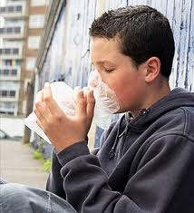
ΜΕΤΑΒΟΛΙΚΗ ΟΞΕΩΣΗ ΑΠΟ ΣΠΑΝΙΕΣ ΔΗΛΗΤΗΡΙΑΣΕΙΣ
Β. Υπερχλωραιμική με φυσιολογικό χάσμα ανιόντων
ΑΙΤΙΑ
Άπω ΝΣΟ (τύπου Ι) τολουόλιο
ΣΥΜΠΤΩΜΑΤΑ ΚΑΙ ΣΗΜΕΙΑ
ΑΠΟ ΤΟ ΚΝΣ
Αταξία, αποπροσανατολισμός, διαταραχές λόγου,
κεφαλαλγία, καταστολή αναπνευστικού κέντρου
ΑΠΟ ΤΟ ΚΑΡΔΙΑΓΓΕΙΑΚΟ
Μυοκαρδίτιδα, αρρυθμία, ΟΕΜ, παράταση QT

Slide 28
ΜΕΤΑΒΟΛΙΚΗ ΟΞΕΩΣΗ ΑΠΟ ΣΠΑΝΙΕΣ ΔΗΛΗΤΗΡΙΑΣΕΙΣ
Β. Υπερχλωραιμική με φυσιολογικό χάσμα ανιόντων
ΑΙΤΙΑ
Άπω ΝΣΟ (τύπου Ι) τολουόλιο
ΕΡΓΑΣΤΗΡΙΑΚΑ ΕΥΡΗΜΑΤΑ
ΑΝΤΙΜΕΤΩΠΙΣΗ ΚΑΙ ΘΕΡΑΠΕΙΑ
Διακοπή φαρμάκου/ουσίας
Κιτρικό κάλιο αν HCO3- <18 mmol/L
Na⁺ + MMK = HCO₃⁻ + Cl⁻ + MMA
XA = MMA-MMK = Na⁺ - (HCO₃⁻ + Cl⁻)
Υποκαλιαιμία
ΣΤΑ ΟΥΡΑ
Na⁺ + K⁺ + ΜΜΚ = Cl⁻ + ΜΜΑ
ΧΑ = ΜΜΑ-ΜΜΚ = Na⁺ + K⁺ - Cl⁻
pH>5.5

Slide 29
ΠΕΡΙΕΧΟΜΕΝΑ
ΕΙΣΑΓΩΓΗ
Ορισμοί - βασικές έννοιες
ΜΕΤΑΒΟΛΙΚΗ ΟΞΕΩΣΗ ΑΠΟ ΣΠΑΝΙΕΣ ΔΗΛΗΤΗΡΙΑΣΕΙΣ
Νορμοχλωραιμική με αυξημένο χάσμα ανιόντων
Υπερχλωραιμική με φυσιολογικό χάσμα ανιόντων
ΑΝΑΠΝΕΥΣΤΙΚΗ ΟΞΕΩΣΗ ΑΠΟ ΣΠΑΝΙΕΣ ΔΗΛΗΤΗΡΙΑΣΕΙΣ
ΜΙΚΤΕΣ ΟΞΕΟΒΑΣΙΚΕΣ ΔΙΑΤΑΡΑΧΕΣ ΑΠΟ ΣΠΑΝΙΕΣ ΔΗΛΗΤΗΡΙΑΣΕΙΣ
ΣΥΜΠΕΡΑΣΜΑΤΑ
Up to date 19.2

Slide 30
ΑΝΑΠΝΕΥΣΤΙΚΗ ΟΞΕΩΣΗ ΑΠΟ ΣΠΑΝΙΕΣ ΔΗΛΗΤΗΡΙΑΣΕΙΣ
ΑΙΤΙΑ
Δηλητηρίαση από οργανοφωσφορικούς εστέρες
Τοξικότητα από οπιοειδή
ΠΑΘΟΓΕΝΕΙΑ
ΣΗΜΕΙΑ ΚΑΙ ΣΥΜΠΤΩΜΑΤΑ
ΕΡΓΑΣΤΗΡΙΑΚΑ ΕΥΡΗΜΑΤΑ
ΑΝΤΙΜΕΤΩΠΙΣΗ ΚΑΙ ΘΕΡΑΠΕΙΑ

Slide 31
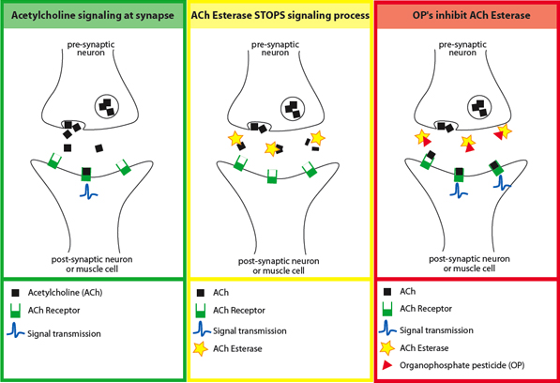
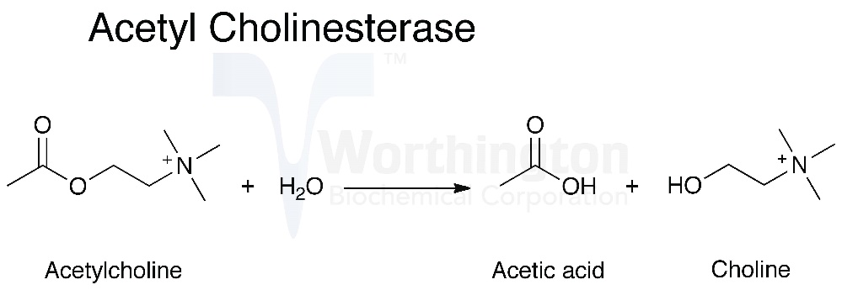
ΑΝΑΠΝΕΥΣΤΙΚΗ ΟΞΕΩΣΗ ΑΠΟ ΣΠΑΝΙΕΣ ΔΗΛΗΤΗΡΙΑΣΕΙΣ
ΑΙΤΙΑ
Δηλητηρίαση από οργανοφωσφορικούς εστέρες
ΠΑΘΟΓΕΝΕΙΑ
Ισχυροί αναστολείς της χοληνεστεράσης
Εντομοκτόνα
Εισπνοή, δερματική επαφή, πόση ή βρώση
Μολυσμένα φρούτα, σιτάρι, λάδι, ρούχα
Θνητότητα 1/10

Slide 32
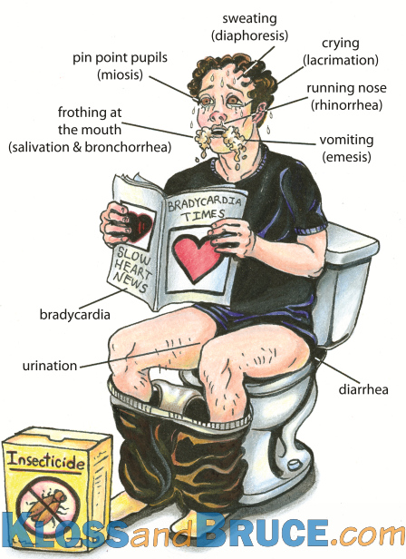
ΑΝΑΠΝΕΥΣΤΙΚΗ ΟΞΕΩΣΗ ΑΠΟ ΣΠΑΝΙΕΣ ΔΗΛΗΤΗΡΙΑΣΕΙΣ
ΑΙΤΙΑ
Δηλητηρίαση από οργανοφωσφορικούς εστέρες
ΣΥΜΠΤΩΜΑΤΑ ΚΑΙ ΣΗΜΕΙΑ (ΧΟΛΙΝΕΡΓΙΚΟ ΤΟΞΙΚΟ ΣΥΝΔΡΟΜΟ)
ΧΟΛΙΝΕΡΓΙΚΕΣ ΕΚΔΗΛΩΣΕΙΣ
Βραδυκαρδία, μύση, δακρύρροια, σιελόρροια, βρογχόρροια,
Βρογχόσπασμος, έμετοι, απώλεια ούρων και κοπράνων
ΝΙΚΟΤΙΝΙΚΕΣ ΕΚΔΗΛΩΣΕΙΣ
Μυϊκές συσπάσεις, παράλυση, αρρυθμία
αγγειοδιαστολή, καρδιογενής καταπληξία
ΘΑΝΑΤΟΣ
καταστολή αναπνευστικού κέντρου, νευρομυική αδυναμία, βρογχόσπασμος
ΜΟΝΙΜΗ ΝΕΥΡΟΨΥΧΙΑΤΡΙΚΗ ΔΙΑΤΑΡΑΧΗ

Slide 33

ΑΝΑΠΝΕΥΣΤΙΚΗ ΟΞΕΩΣΗ ΑΠΟ ΣΠΑΝΙΕΣ ΔΗΛΗΤΗΡΙΑΣΕΙΣ
ΑΙΤΙΑ
Δηλητηρίαση από οργανοφωσφορικούς εστέρες
ΕΡΓΑΣΤΗΡΙΑΚΑ ΕΥΡΗΜΑΤΑ
ΑΕΡΙΑ ΑΙΜΑΤΟΣ
pH $∝$
ΑΝΤΙΜΕΤΩΠΙΣΗ ΚΑΙ ΘΕΡΑΠΕΙΑ
Άμεση χορήγηση Ο₂ 100%
Διασωλήνωση (αποφυγή σουκυνιλοχολινης)
Κολλοειδή διαλύματα
ΕΦ ατροπίνη ανά 3-5 min
ΕΦ πραλιδοξίμη (oxime therapy)
Αφαίρεση ρούχων και πλύσιμο ασθενούς
Ενεργός άνθρακας αν <1 ώρα
HCO₃⁻
PCO₂
1 mEq/L
10 mmHg

Slide 34
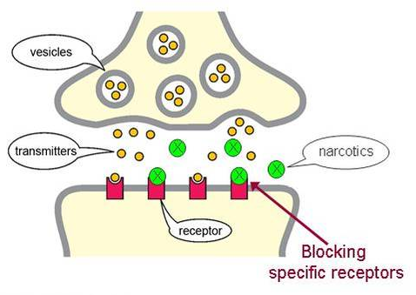
ΑΝΑΠΝΕΥΣΤΙΚΗ ΟΞΕΩΣΗ ΑΠΟ ΣΠΑΝΙΕΣ ΔΗΛΗΤΗΡΙΑΣΕΙΣ
ΑΙΤΙΑ
Δηλητηρίαση από οπιοειδή
ΠΑΘΟΓΕΝΕΙΑ
Μορφίνη, ηρωίνη, fentalyl κ.ά.
Ρύθμιση απελευθέρωσης νευροδιαβιαβαστών
Υποδοχείς οπιοειδών: ΚΝΣ, ΠΝΣ
Αναλγησία, ευφορία, ύφεση άγχους
Καταστολή αναπνευστικού κέντρου

Slide 35
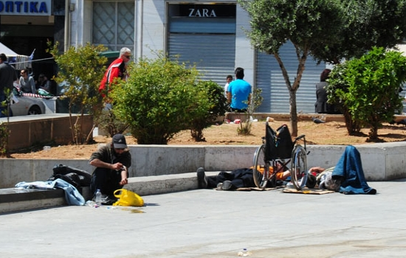
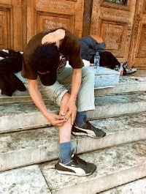
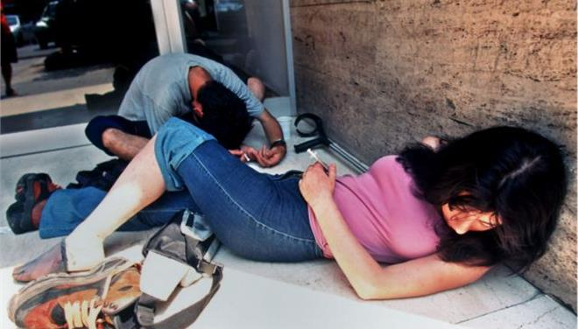
ΑΝΑΠΝΕΥΣΤΙΚΗ ΟΞΕΩΣΗ ΑΠΟ ΣΠΑΝΙΕΣ ΔΗΛΗΤΗΡΙΑΣΕΙΣ
ΑΙΤΙΑ
Δηλητηρίαση από οπιοειδή
ΣΥΜΠΤΩΜΑΤΑ ΚΑΙ ΣΗΜΕΙΑ
Ευφορία, καταστολή
Υποθερμία
Υπόταση
Κινητικότητα εντέρου
Μείωση αναπνευστικού ρυθμού
Υποξία
Επιληπτικές κρίσεις
Κώμα

Slide 36
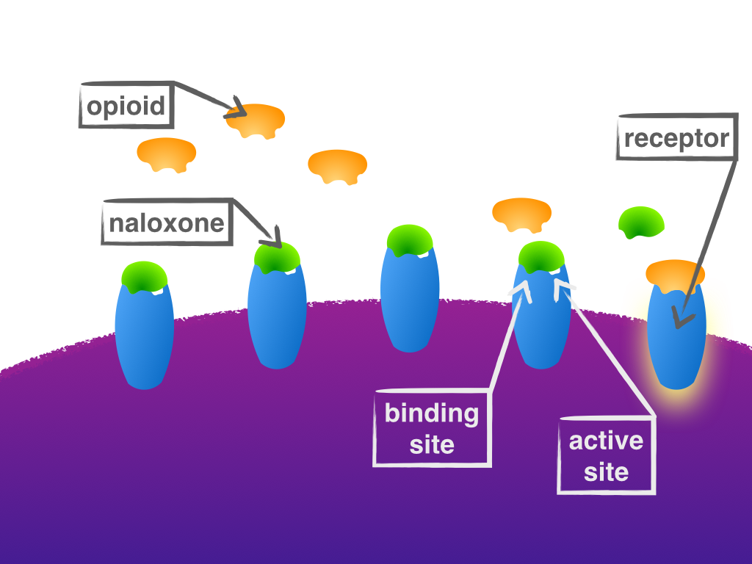
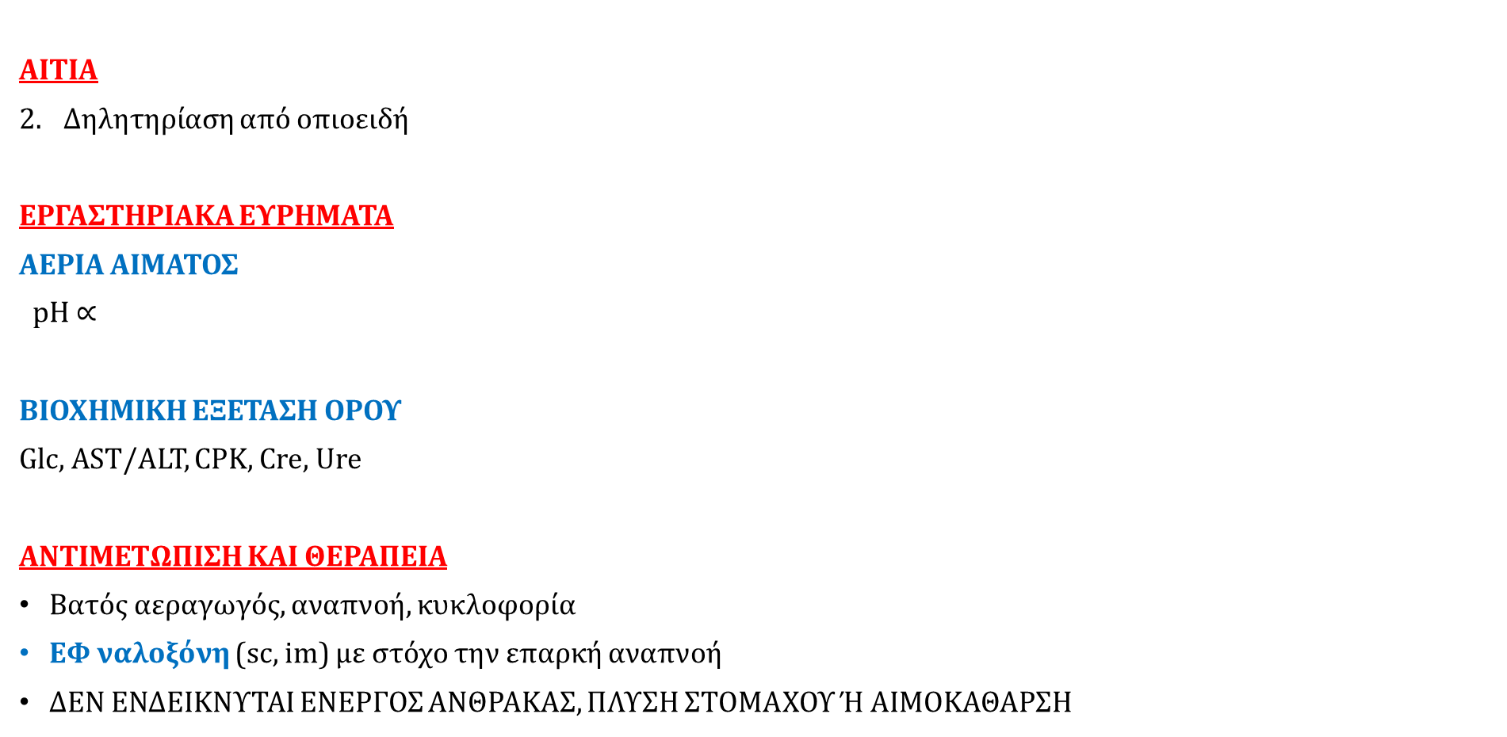
ΑΝΑΠΝΕΥΣΤΙΚΗ ΟΞΕΩΣΗ ΑΠΟ ΣΠΑΝΙΕΣ ΔΗΛΗΤΗΡΙΑΣΕΙΣ
ΑΙΤΙΑ
Δηλητηρίαση από οπιοειδή
ΕΡΓΑΣΤΗΡΙΑΚΑ ΕΥΡΗΜΑΤΑ
ΑΕΡΙΑ ΑΙΜΑΤΟΣ
pH $∝$
ΒΙΟΧΗΜΙΚΗ ΕΞΕΤΑΣΗ ΟΡΟΥ
Glc, AST/ALT, CPK, Cre, Ure
ΑΝΤΙΜΕΤΩΠΙΣΗ ΚΑΙ ΘΕΡΑΠΕΙΑ
Βατός αεραγωγός, αναπνοή, κυκλοφορία
ΕΦ ναλοξόνη (sc, im) με στόχο την επαρκή αναπνοή
ΔΕΝ ΕΝΔΕΙΚΝΥΤΑΙ ΕΝΕΡΓΟΣ ΑΝΘΡΑΚΑΣ, ΠΛΥΣΗ ΣΤΟΜΑΧΟΥ Ή ΑΙΜΟΚΑΘΑΡΣΗ
HCO₃⁻
PCO₂
1 mEq/L
10 mmHg

Slide 37
ΠΕΡΙΕΧΟΜΕΝΑ
ΕΙΣΑΓΩΓΗ
Ορισμοί - βασικές έννοιες
ΜΕΤΑΒΟΛΙΚΗ ΟΞΕΩΣΗ ΑΠΟ ΣΠΑΝΙΕΣ ΔΗΛΗΤΗΡΙΑΣΕΙΣ
Νορμοχλωραιμική με αυξημένο χάσμα ανιόντων
Υπερχλωραιμική με φυσιολογικό χάσμα ανιόντων
ΑΝΑΠΝΕΥΣΤΙΚΗ ΟΞΕΩΣΗ ΑΠΟ ΣΠΑΝΙΕΣ ΔΗΛΗΤΗΡΙΑΣΕΙΣ
ΜΙΚΤΕΣ ΟΞΕΟΒΑΣΙΚΕΣ ΔΙΑΤΑΡΑΧΕΣ ΑΠΟ ΣΠΑΝΙΕΣ ΔΗΛΗΤΗΡΙΑΣΕΙΣ
ΣΥΜΠΕΡΑΣΜΑΤΑ
Up to date 19.2

Slide 38
ΜΙΚΤΕΣ ΟΒΔ ΑΠΟ ΣΠΑΝΙΕΣ ΔΗΛΗΤΗΡΙΑΣΕΙΣ
ΑΙΤΙΑ
Δηλητηρίαση από σαλικυλικά
Τοξικότητα από κοκαΐνη
Τοξικότητα από ecstasy
ΠΑΘΟΓΕΝΕΙΑ
ΣΗΜΕΙΑ ΚΑΙ ΣΥΜΠΤΩΜΑΤΑ
ΕΡΓΑΣΤΗΡΙΑΚΑ ΕΥΡΗΜΑΤΑ
ΑΝΤΙΜΕΤΩΠΙΣΗ ΚΑΙ ΘΕΡΑΠΕΙΑ

Slide 39
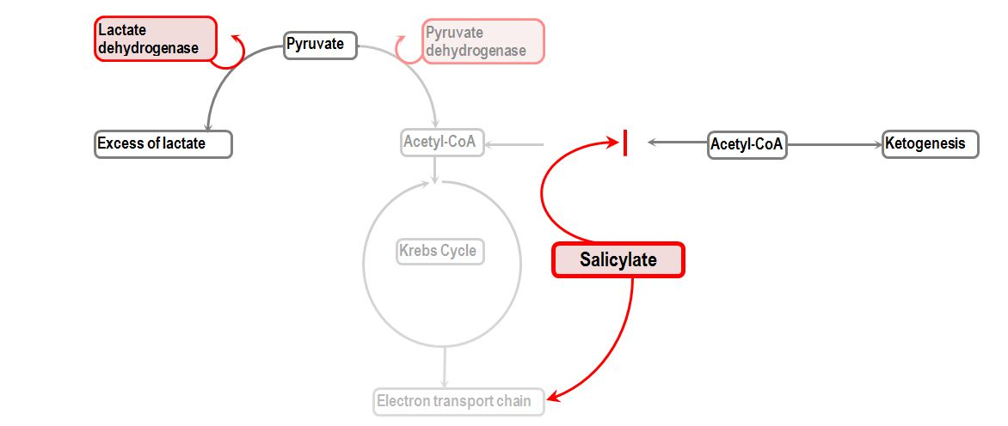
ΜΙΚΤΕΣ ΟΒΔ ΑΠΟ ΣΠΑΝΙΕΣ ΔΗΛΗΤΗΡΙΑΣΕΙΣ
ΑΙΤΙΑ
Δηλητηρίαση από σαλικυλικά
ΠΑΘΟΓΕΝΕΙΑ
Αντιαιμοπεταλιακό, κερατολυτικό, αλοιφές
Θανατηφόρος δόση: 10-30 g (ενήλικες), 3 g (παιδιά)
H+ + Sal - HS
Αιματεγκεφαλικός φραγμός, σωληναριακά κύτταρα
Ενεργοποίηση αναπνευστικού κέντρου
Διαταραχή οξειδωτικής φωσφορυλίωσης
Αναστολή του κύκλου του τρικαρβοξυλικού οξέος
Ενεργοποίηση κεντρικών χημειοϋποδοχέων

Slide 40
ΜΙΚΤΕΣ ΟΒΔ ΑΠΟ ΣΠΑΝΙΕΣ ΔΗΛΗΤΗΡΙΑΣΕΙΣ
ΑΙΤΙΑ
Δηλητηρίαση από σαλικυλικά
ΣΥΜΠΤΩΜΑΤΑ ΚΑΙ ΣΗΜΕΙΑ ΕΡΓΑΣΤΗΡΙΑΚΑ ΕΥΡΗΜΑΤΑ
ΠΡΩΙΜΑ ΣΥΜΠΤΩΜΑΤΑ Μεικτή ΑΑ με ΜΟ με αυξημένο ΧΑ
Εμβοές, ίλιγγος, ναυτία , έμετοι, διάρροιες Επίπεδα σαλικυλικών
Υποκαλιαιμία, Ure, Cre, PT
ΣΟΒΑΡΗ ΤΟΞΙΚΟΤΗΤΑ
Ταχύπνοια, υπεραερισμός
Υπερθερμία
Ταχυκαρδία
Μη καρδιογενές πνευμονικό οίδημα, υποξία
Σύγχυση, επιληπτικές κρίσεις, κώμα

Slide 41
ΜΙΚΤΕΣ ΟΒΔ ΑΠΟ ΣΠΑΝΙΕΣ ΔΗΛΗΤΗΡΙΑΣΕΙΣ
ΑΙΤΙΑ
Δηλητηρίαση από σαλικυλικά
ΑΝΤΙΜΕΤΩΠΙΣΗ ΚΑΙ ΘΕΡΑΠΕΙΑ
Βατός αεραγωγός, αναπνοή, κυκλοφορία
Αν διασωλήνωση, pH > 7,5-7,59
Χορήγηση Ο₂ 100%
ΕΦ υγρά – 50% D/W
ΕΦ αγγειοσυσπαστικά
Ενεργός άνθρακας
ΕΦ NaHCO₃ με στόχο pH ούρων 7,5-8
Αιμοκάθαρση

Slide 42
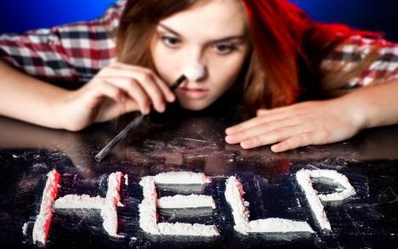
ΜΙΚΤΕΣ ΟΒΔ ΑΠΟ ΣΠΑΝΙΕΣ ΔΗΛΗΤΗΡΙΑΣΕΙΣ
ΑΙΤΙΑ
2. Τοξικότητα από κοκαΐνη
ΠΑΘΟΓΕΝΕΙΑ
Το ισχυρότερο διεγερτικό του ΚΝΣ
Απορρόφηση από βλεννογόνους
(στόμα, μύτη, ΓΕΣ, κόλπος) και εισπνοή
Συμπαθητικομιμητικό (α1, α2, β1, β2-υπ)
Αναστολή NaC (αγωγιμότητα νεύρων)
Γλουταμικό, ασπαρτικό εγκεφάλου

Slide 43
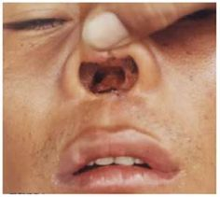
ΜΙΚΤΕΣ ΟΒΔ ΑΠΟ ΣΠΑΝΙΕΣ ΔΗΛΗΤΗΡΙΑΣΕΙΣ
ΑΙΤΙΑ
2. Τοξικότητα από κοκαΐνη
ΣΥΜΠΤΩΜΑΤΑ ΚΑΙ ΣΗΜΕΙΑ
ΚΑΡΔΙΑΓΓΕΙΑΚΟ
Αγγειοσύσπαση, ταχυκαρδία, υπέρταση, ΑΝΑΠΝΕΥΣΤΙΚΟ
αγγειοσύσπαση στεφανιαίων Αγγειοίδημα, βρογχόσπασμος, πνευμοθώρακας
-ve ινότροπος δράση, ΚΑ, αρρυθμίες ARDS, αιμορραγική κυψελιδίτιδα
ΚΝΣ Υποξία, υπερκαπνία
Διέγερση, ευερεθιστότητα, κεφαλαλγία
εγκεφαλική αιμορραγία, επιληψία, υπερθερμία ΓΕΣ
ΡΑΒΔΟΜΥΟΛΥΣΗ, ΟΝΑ, ΝΕΦΡΙΚΑ ΕΜΦΡΑΚΤΑ Διάτρηση έλκους, ισχαιμική κολίτιδα, έμφρακτα
ΑΟ – ΜΟ με ΧΑ

Slide 44
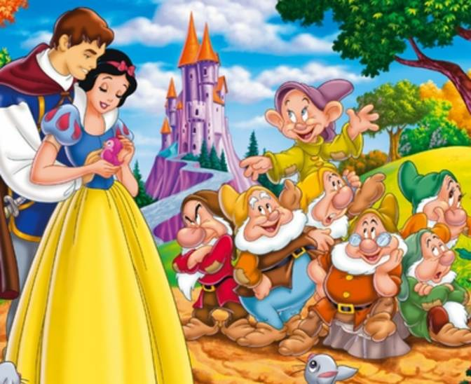
ΜΙΚΤΕΣ ΟΒΔ ΑΠΟ ΣΠΑΝΙΕΣ ΔΗΛΗΤΗΡΙΑΣΕΙΣ
ΑΙΤΙΑ
2. Τοξικότητα από κοκαΐνη
ΘΕΡΑΠΕΙΑ
Βατός αεραγωγός, αναπνοή, κυκλοφορία
ΕΦ φαιντολαμίνη
ΕΦ διαζεπάμη ή λοραζεπάμη
ΕΦ νιτρογλυκερίνη

Slide 45
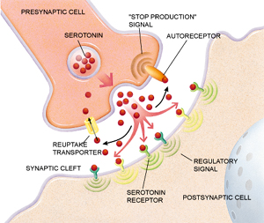
ΜΙΚΤΕΣ ΟΒΔ ΑΠΟ ΣΠΑΝΙΕΣ ΔΗΛΗΤΗΡΙΑΣΕΙΣ
ΑΙΤΙΑ
3. Τοξικότητα από ecstasy (3,4-methylenedioxy-N-methylamphetamine, MDMA)
ΠΑΘΟΓΕΝΕΙΑ
Διεγερτικό του ΚΝΣ και παραισθησιογόνο
Μαζική απελευθέρωση και αναστολή προσυναπτικής
επαναπρόσληψης σεροτονίνης, ντοπαμίνης και NA
Έμμεσο συμπαθητικομιμητικό

Slide 46
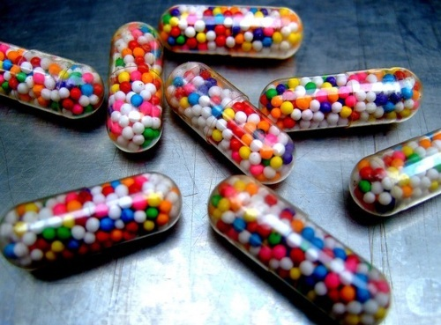


ΜΙΚΤΕΣ ΟΒΔ ΑΠΟ ΣΠΑΝΙΕΣ ΔΗΛΗΤΗΡΙΑΣΕΙΣ
ΑΙΤΙΑ
3. Τοξικότητα από ecstasy (3,4-methylenedioxy-N-methylamphetamine, MDMA)
ΠΑΘΟΓΕΝΕΙΑ
Διεγερτικό του ΚΝΣ και παραισθησιογόνο
Μαζική απελευθέρωση και αναστολή προσυναπτικής
επαναπρόσληψης σεροτονίνης, ντοπαμίνης και NA
Έμμεσο συμπαθητικομιμητικό
Καραμέλες-ζελέ σε rave parties
Κυκλοφορούν ελεύθερα στο διαδίκτυο!!!

Slide 47
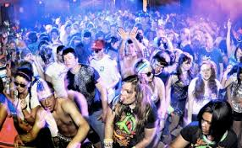

ΜΙΚΤΕΣ ΟΒΔ ΑΠΟ ΣΠΑΝΙΕΣ ΔΗΛΗΤΗΡΙΑΣΕΙΣ
ΑΙΤΙΑ
3. Τοξικότητα από ecstasy (3,4-methylenedioxy-N-methylamphetamine, MDMA)
ΣΥΜΠΤΩΜΑΤΑ ΚΑΙ ΣΗΜΕΙΑ
ΝΕΥΡΟΛΟΓΙΚΑ
Επιληπτικές κρίσεις,
Επαναλαμβανόμενες κινήσεις,
ευερεθιστότητα, υπερτονία, τρόμος
ΣΥΜΠΑΘΗΤΙΚΟΜΙΜΗΤΙΚΑ
Ταχυκαρδία, υπέρταση, υπερθερμία
μυδρίαση, εφίδρωση, ταχύπνοια
“THE LOVE PILL”
Αίσθηση χρώματος, ήχου, αφής στη σεξουαλική επαφή

Slide 48
ΜΙΚΤΕΣ ΟΒΔ ΑΠΟ ΣΠΑΝΙΕΣ ΔΗΛΗΤΗΡΙΑΣΕΙΣ
ΑΙΤΙΑ
3. Τοξικότητα από ecstasy (3,4-methylenedioxy-N-methylamphetamine, MDMA)
ΕΡΓΑΣΤΗΡΙΑΚΑ ΕΥΡΗΜΑΤΑ
ΑΑ+ΜΟ με ΧΑ
ΑΝΤΙΜΕΤΩΠΙΣΗ ΚΑΙ ΘΕΡΑΠΕΙΑ
Βατός αεραγωγός, αναπνοή, κυκλοφορία
ΕΦ φαιντολαμίνη
ΕΦ διαζεπάμη ή λοραζεπάμη

Slide 49
ΠΕΡΙΕΧΟΜΕΝΑ
ΕΙΣΑΓΩΓΗ
Ορισμοί - βασικές έννοιες
ΜΕΤΑΒΟΛΙΚΗ ΟΞΕΩΣΗ ΑΠΟ ΣΠΑΝΙΕΣ ΔΗΛΗΤΗΡΙΑΣΕΙΣ
Νορμοχλωραιμική με αυξημένο χάσμα ανιόντων
Υπερχλωραιμική με φυσιολογικό χάσμα ανιόντων
ΑΝΑΠΝΕΥΣΤΙΚΗ ΟΞΕΩΣΗ ΑΠΟ ΣΠΑΝΙΕΣ ΔΗΛΗΤΗΡΙΑΣΕΙΣ
ΜΙΚΤΕΣ ΟΞΕΟΒΑΣΙΚΕΣ ΔΙΑΤΑΡΑΧΕΣ ΑΠΟ ΣΠΑΝΙΕΣ ΔΗΛΗΤΗΡΙΑΣΕΙΣ
ΣΥΜΠΕΡΑΣΜΑΤΑ
Up to date 19.2

Slide 50
ΣΥΜΠΕΡΑΣΜΑΤΑ
Η τοξικότητα από μεθανόλη και αιθυλενογλυκόλη χαρακτηρίζονται από αυξημένο ωσμωτικό χάσμα
Η ακεταμινοφαίνη (παρακεταμόλη) προκαλεί πυρογλουταμική οξέωση
Η δηλητηρίαση από μονοξείδιο του άνθρακα προκαλεί γαλακτική οξέωση
Η δηλητηρίαση από οργανοφωσφορικούς εστέρες ή οπιούχα προκαλεί αναπνευστική οξέωση
Η τοξικότητα από σαλικυλικά, κοκαΐνη ή ecstasy προκαλεί μεικτή ΟΒΔ με ΑΑ και ΜΟ

Slide 51
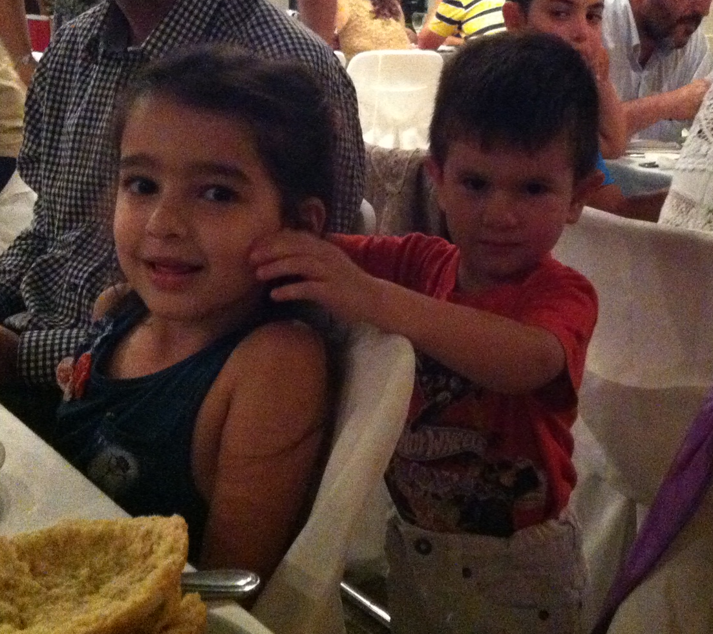
ΕΥΧΑΡΙΣΤΩ !!!

